Slide 1

Ознайомлення з письмовим способом ділення
Математика
3 клас
Розділ 8. Повторення вивченого за рік
Урок 154

Slide 2






Налаштування на урок
Виберіть смайл, що відповідає вашому очікуванню.
Усе буде добре!
Я зможу!
Я впораюсь!
Я виконаю!
Я вивчу!
Я зрозумію!

Slide 3
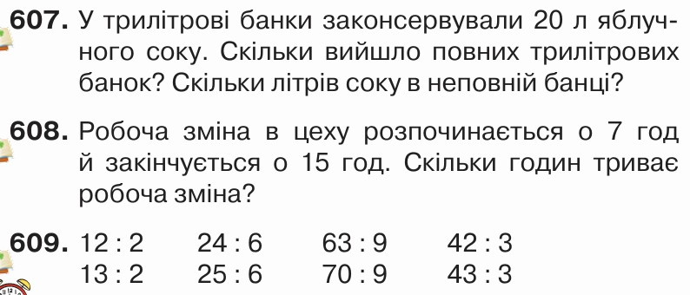

Перевірка домашнього завдання
Підручник
Ст.108

Slide 4
План уроку
Ознайомле-ння з письмовим способом ділення
Обчислення виразів на порядок дій
Розв’язу-вання задач
Письмове ділення двоцифрово-го числа на одноцифрове

Slide 5






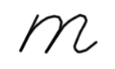

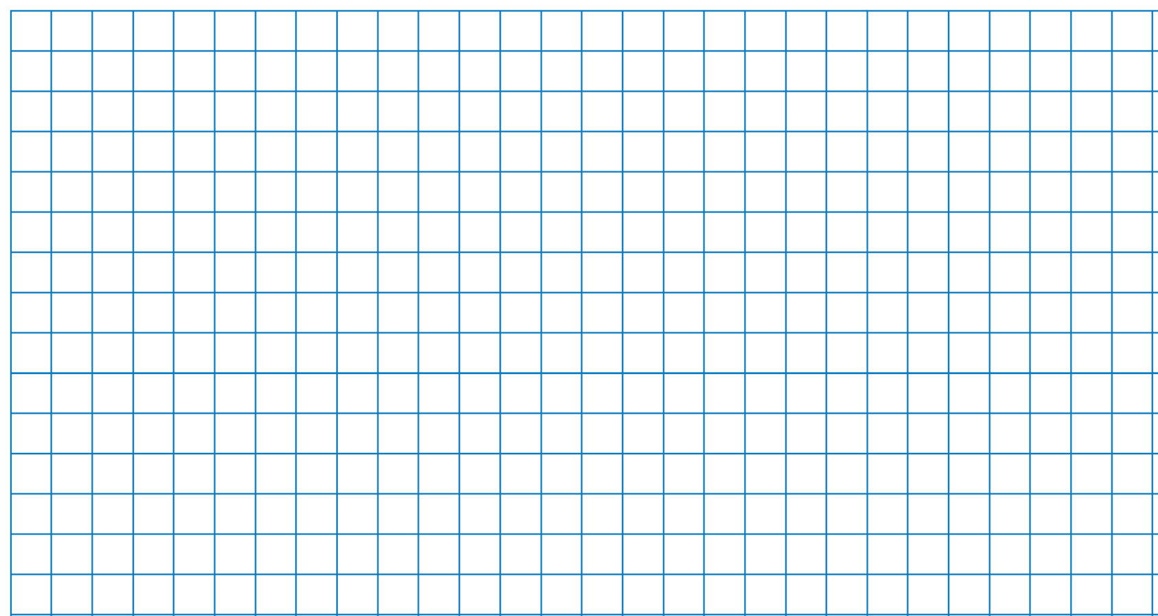
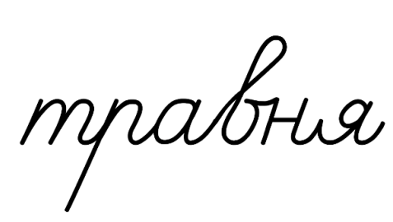

см
кг
хв
с
в
d
хв
дм
км
м
(
·
:
)
мм
ц
год
Математичний диктант
Запишіть число, яке у в 6 разів менше, ніж 420.
Запишіть частку чисел 240 і 4.
У скільки разів 320 більше 8?
Запишіть число, що складається з 2 десятків і 3 одиниць.
Запишіть число, що складається з 20 десятків і 3 одиниць.
На яке число слід поділити 5, щоб отримати 1?
Яке число менше 9 можна поділити на 6 без остачі?

Slide 6
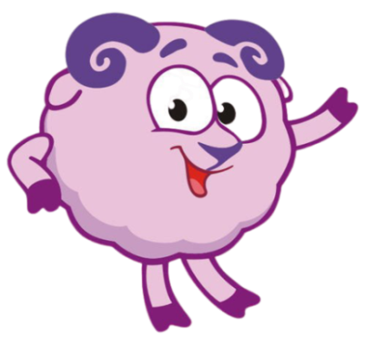
Пригадаймо
Визначте, скільки в кожному числі всього сотень, усього десятків, усього одиниць.
569, 100, 140, 555, 803.
Що спільного і відмінного у виразах завдання
15
6
48 : 2 = 81 : 3 = 30 : 2 = 24 : 4 =
480 : 2= 810 : 3= 300 : 2= 240 : 4=
24
27
240
270
150
60
Підручник
Ст.110
№610-611

Slide 7
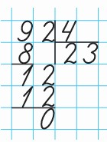
Ознайомлення з письмовим способом ділення
Якщо важко виконати ділення усно, то його виконують письмово. Розгляньте записи та прочитайте пояснення.
Міркуйте так: потрібно поділити 92 на 4.
Визначаю кількість цифр у частці.
Для цього знаходжу перше неповне ділене. Число 92 містить 9 десятків. 9 > 4. 9 десятків — перше неповне ділене. Отже, перша цифра в частці позначатиме десятки, тому в частці буде 2 цифри.
Ділю десятки. Поділю: 9 на 4, у частці буде 2 десятки. Помножу: 4 ∙ 2 = 8. Поділили 8 десятків. Відніму: 9 – 8 = 1. Залишилося поділити 1 десяток. Порівняю остачу з дільником : 1 < 4.
Ділю одиниці. 1 десяток і 2 одиниці — це 12 одиниць (друге не повне ділене). Поділю: 12 : 4 = 3. У частці буде 3 одиниці. Помножу 4 ∙ 3 = 12. Поділили 12 одиниць. Відніму 12 – 12 = 0. Поділили всі одиниці. Читаю відповідь: 23.
Підручник
Ст.110
№612

Slide 8

Виконайте ділення письмово
96 : 4 51 : 3 78 : 6 96 : 6
Перевірте множенням.
˟
˟
˟
˟
Підручник
Ст.111
№613

Slide 9
Розв’яжіть задачу
У спортивних змаганнях брало участь 295 школярів: із бігу — 138 осіб, із плавання — на 42 особи менше, а решта — зі стрибків у довжину. Скільки школярів брало участь у стрибках у довжину?
Б – 138 шк.
П – ?, на 42шк. < 295шк.
С – ? шк.
1) _ 138
42
96 (шк.)
- плавали.
2) 138
96
234 (шк.)
3) _ 295
234
61 (шк.)
- бігали й плавали.
Підручник
Ст.111
№616
Відповідь:
61 школяр стрибали у довжину.

Slide 10
Самостійна робота
763 + 74 : 2 = (780 – 684) : 2 =
800
48
1) _780
684
2) _96 2
8
_16
16
0
1) _74 2
6
_14
14
0
2) 763
37
4
8
3
7
800
96
Підручник
Ст.111
№614

Slide 11
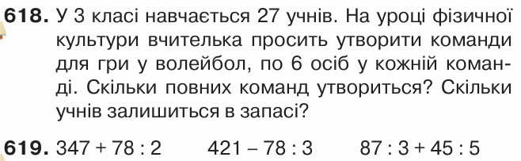
Домашнє завдання
Підручник
Ст.112

Slide 12




Вправа «Мікрофон»
З чого починаємо ділення чисел у стовпчик ?
Якою дією робимо перевірку ділення?
Яке завдання на уроці було найлегшим?

Slide 13




Рефлексія
Оберіть смайл, яким визначите свої емоції в кінці уроку
Завдання приносили радість
Завдання принесли втому
Здивувала інформація
Відчуваю задоволення

